Slide 1
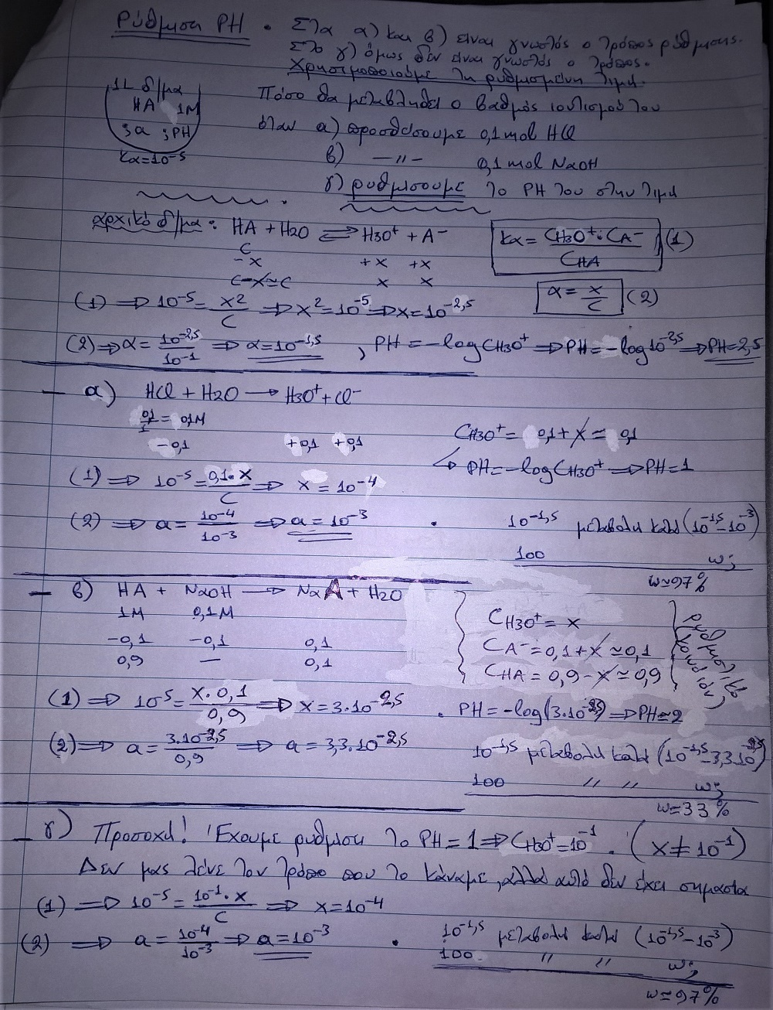
η ρύθμιση του ΡΗ

Slide 2
